Slide 1

学校教材订购系统
文华学院
答辩人：计应3班王衡
学号：200601710089

Slide 2
目录
01
课题背景
02
总体设计
03
运行测试
04
结论分析

Slide 3
01
课题背景

Slide 4



课题背景
随着计算机的发展和网络技术的应用，越来越多的以往靠人来手工完成的工作被计算机代替。日常管理工作也从以前繁琐的事务中解放出来，从而提高了工作效率。过去的教材订购模式大多以手工为主，图书采购后的入库，图书的销售，图书的查询大多停留在纸质手工层面。这种模式存在着效率低下，人工成本巨大，数据容易缺失。随着市场上书籍的种类和数量的增多，更新的速度越来越快，传统管理模式弊端出现：图书采购、库存、销售和核算的手工信息管理存在工作量大，效率低，图书的市场、库存、销售、读者反馈信息不能及时获取等问题。同时，由于不可避免的人为因素，造成数据的遗漏、误报等。为了更好地适应当前学校的业务需求，缓解手工管理存在的弊端，同时向师生提供更优质的服务，需要开发一个完整的信息系统将图书采购和销售管理链接起来，完成图书的进/出库管理、库存管理、销售管理、用户管理等一系列详尽、全面的控制和管理。

Slide 5
02
总体设计

Slide 6
总体设计

Slide 7
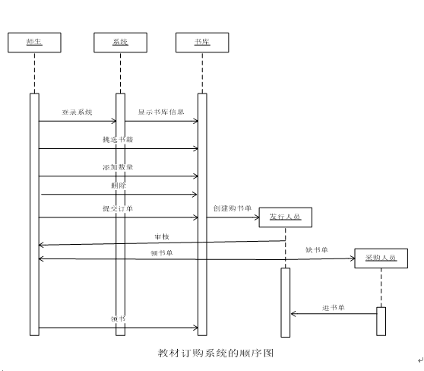
动态建模

Slide 8
E-R图

Slide 9
03
详细设计

Slide 10
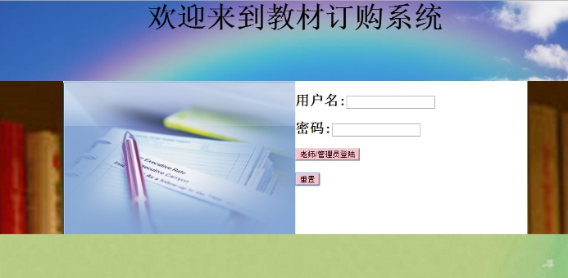
运行测试
l 用户登录界面
界面说明：用户登录时需要输入的信息。
【师生/管理员登录】按钮触发的处理：验证用户的合法性，做不同处理。
处理流程：
取得用户输入的用户名、密码。
加密口令，传送到数据库并与用户信息表进行一致性验证：
If登录名and密码完全匹配
以对应身份进入系统主控界面获得相应的权限
Else
提示“登录失败”

Slide 11

运行测试
l 师生登录界面
师生登录界面是师生进入系统后的主控界面，通过主界面的【订书/缺书单】和【注销】模块，用户在该界面中通过点击选择菜单进入到相应的子模块，同时也能浏览书库中相应的教材信息。
【上一页】按钮触发的处理：跳转至该界面的上一条记录。
【下一页】按钮触发的处理：跳转至该界面的下一条记录。
【提交】按钮触发的处理：跳转至文本框中填写值的页码。

Slide 12
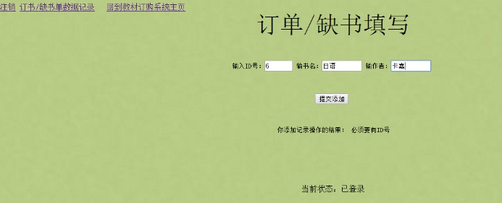
运行测试
l 订书/缺书单界面
师生浏览完全部的图书信息，可填写订书/缺书单，在“输入ID号”文本框中填写图书ID号，在“输书名”文本框中填写对应的图书名称，并在“输作者”文本框中填写作者姓名。若在文本框末尾处添加“（）”符号，系统将自动标注为缺书状态。
【提交添加】按钮触发的处理：用于保存新增或修改的数据。

Slide 13
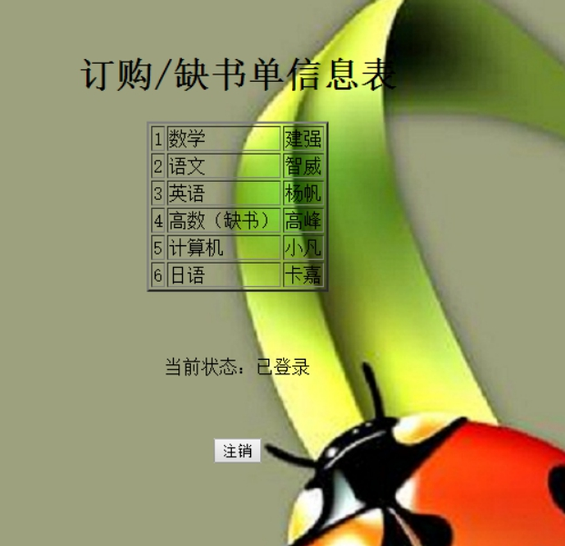
l 订购/缺书单数据记录界面
本界面可查看修改的教材信息是否成功的更新在数据库中。查阅完毕后可点击【回到教材订购系统主页】或【注销】退出登录。
【注销】按钮触发的处理：退回到系统登录主界面。

Slide 14
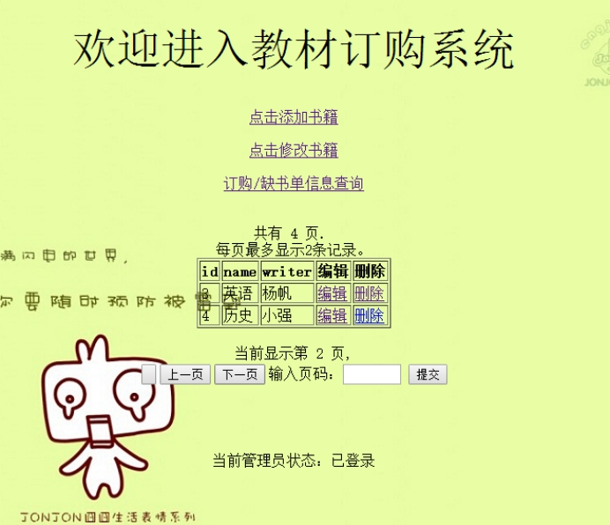
l 管理员登录界面
管理员登录界面是管理人员进入系统后的主控界面，通过主界面正中间的【点击添加图书】、【点击修改书籍】和【订购/缺书单信息查询】模块来管理教材订购系统的图书信息，管理员通过点击模块进入到相应的子模块，同时也能浏览书库中教材的所有图书信息。
【上一页】按钮触发的处理：跳转至该界面的上一条记录。
【下一页】按钮触发的处理：跳转至该界面的下一条记录。
【提交】按钮触发的处理：跳转至文本框中填写值的页码。

Slide 15

l 图书库界面
图书库界面可以完整的显示所有的图书信息，但该界面仅对管理员可见。

Slide 16
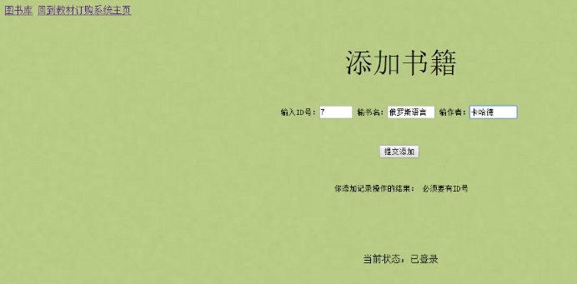
运行测试
l 添加书籍界面
管理人员可在“输入ID号”文本框中填写图书ID号，在“输书名”文本框中填写相应的图书名称，并在“输作者”文本框中填写作者姓名。就可以添加新的教材图书信息到书库中并在图书库界面显示。
【提交添加】按钮触发的处理：用于保存新增或修改的数据。

Slide 17
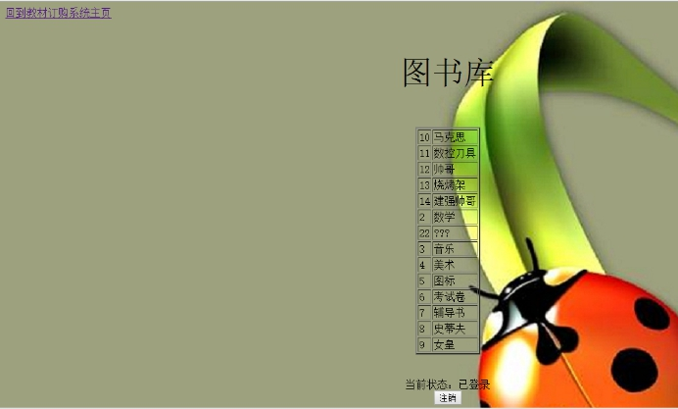
运行测试
l 添加书籍后的图书库界面
【注销】按钮触发的处理：退回到系统登录主界面。

Slide 18
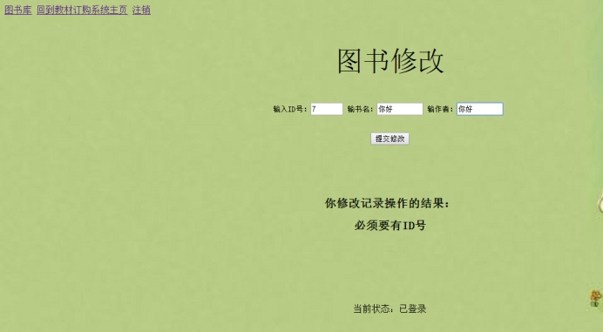
运行测试
l 图书修改界面
管理人员可在“输入ID号”文本框中填写图书ID号，在“输书名”文本框中填写相应的图书名称，并在“输作者”文本框中填写作者姓名。就可以修改相对应的教材图书信息到书库中并在图书库界面显示。
【提交修改】按钮触发的处理：用于保存新增或修改的数据。

Slide 19

运行测试
l 修改后的图书库界面
【注销】按钮触发的处理：退回到系统登录主界面。

Slide 20
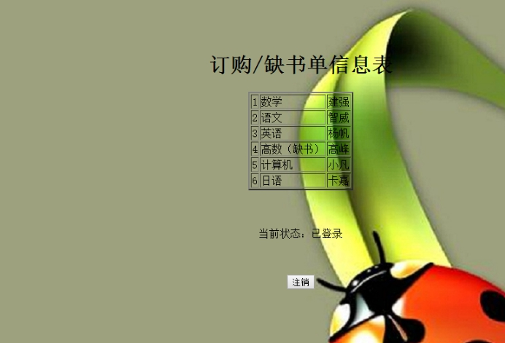
l 订购/缺书单信息表界面
在本界面管理员可以查看用户提交的订购/缺书单，审核通过即可发送领书单给用户，也可以将缺书单发送给采购人员，通知采购人员尽快补充相应的教材到书库中。操作完毕后可点击【回到教材订购系统主页】或【注销】退出登录。
【注销】按钮触发的处理：退回到系统登录主界面。

Slide 21
04
结论分析
这个学期开设软件工程的课程，跟以前所有开设的课程有很大的区别，这门课程的灵活性很强，学习起来说难不难说易不易;其实学习的过程当中并不一定要学到多少东西，个人觉得开散思维怎样去学习，这才是最重要的。
在以后的学习过程中，我会更加注重自己的操作能力和应变能力，多与这个社会进行接触，让自己更早适应这个陌生的环境，相信在不久的将来，可以打造一片属于自己的天地。

Slide 22


谢谢观看
Thanks

